Slide 1
Análisis de la imagen
LANGUE NIVEAU 5 TD

Slide 2
Las imágenes, en sus diversos tipos (pintura, fotografías, afiches, caricaturas, etc.), no son simplemente una ilustración, sino un instrumento a partir del cual se puede abordar el estudio de una temática.
Observa la siguiente imagen: ¿Qué puedes decir sobre ella?

Slide 3
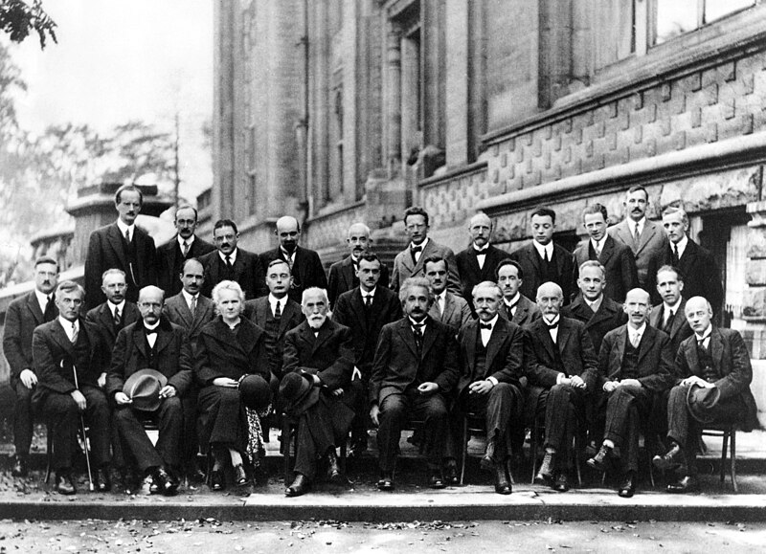

Slide 4
Algunas preguntas para ayudarte a analizar la imagen:
Identificación Básica: Comienza por identificar la información básica de la imagen:
¿Qué tipo de imagen es (fotografía, pintura, grabado, etc.)?
¿Quién es el autor (si se conoce)?
¿Cuándo y dónde fue creada?
Quinto congreso de solvey (1927). Considerada la fotografía más importante y famosa de la historia de la física.

Slide 5
Observación Detallada
Observa detenidamente la imagen, prestando atención a:
Personajes: ¿Quiénes aparecen en la imagen? ¿Qué están haciendo?
Objetos y elementos: ¿Qué objetos o elementos destacan? ¿Tienen un significado simbólico?
Configuración y composición: ¿Cómo están dispuestos los elementos? ¿Hay un punto focal?
Los colores que más resaltan: ¿por qué? ¿algún objetivo pictórico?
¿Qué tipo de ángulo se utiliza para la fotografía? ¿cuál es la voluntad de este ángulo?

Slide 6
Peter Debye Irving Langmuir Martin Knudsen Auguste Piccard Max Planck William Lawrence Bragg Émile Henriot Paul Ehrenfest Marie Curie Hendrik Anthony Kramers Édouard Herzen Hendrik Antoon Lorentz Théophile de Donder Paul Adrien Maurice Dirac | Albert Einstein Erwin Schrödinger Arthur Holly Compton Jules-Émile Verschaffelt Paul Langevin Louis-Victor de Broglie Charles-Eugène Guye Wolfgang Pauli Werner Heisenberg Max Born Charles Thomson Rees Wilson Ralph Howard Fowler Léon Brillouin Niels Bohr Owen Willans Richardson

Slide 7
Contexto Histórico y Cultural:
Investiga el período histórico en el que se creó la imagen. ¿Qué eventos o circunstancias sociales, políticas o culturales podrían haber influenciado su creación?
Considera el contexto cultural y las creencias de la época.

Slide 8
Los congresos Solvay (también llamados conferencias Solvay) son una serie de conferencias científicas que han sido celebradas desde 1911. Al comienzo del siglo XX, estos congresos reunían a los más grandes científicos de la época, permitiendo avances muy importantes en la física y en la química. Pudieron ser organizados gracias al mecenazgo de Ernest Solvay, químico e industrial belga.
Después del éxito inicial de la primera conferencia, las conferencias Solvay han sido dedicadas a problemas abiertos tanto en la física como en la química. Estos congresos se celebran cada tres años.
La quinta conferencia fue la más famosa y se celebró en octubre de 1927 en Bruselas. El tema principal fue Electrones y fotones; los mejores físicos mundiales discutieron sobre la recientemente formulada teoría cuántica, dieron un sentido a lo que no lo tenía, construyeron una nueva manera de entender el mundo y se dieron cuenta de que para describir y entender la naturaleza se tenían que abandonar gran parte de las ideas preconcebidas por el ser humano a lo largo de toda su historia.
Fue una generación de oro de la ciencia, posiblemente como no ha habido otra en la historia. Diecisiete de los veintinueve asistentes eran o llegaron a ser ganadores de Premios Nobel, incluyendo a Marie Curie, que había ganado los premios Nobel en dos disciplinas científicas diferentes (Premios Nobel de Física y de Química).
En aquella cita, Irving Langmuir, posteriormente Premio Nobel de Química en 1932, tomó las imágenes.

Slide 9
Análisis Técnico y Estilístico:
Evalúa el estilo artístico y las técnicas utilizadas. ¿Pertenecen a algún movimiento artístico conocido?
¿Cómo influyen estas técnicas y estilos en la interpretación de la imagen?

Slide 10
Interpretación:
Reflexiona sobre el significado y el mensaje de la imagen. ¿Qué quería comunicar el artista o el creador de la imagen?
Considera las posibles interpretaciones, tanto literales como simbólicas.
Si tuvieras que escribir un texto argumentativo sobre esta imagen, ¿Qué problemáticas crees que podrías abordar?

Slide 11
Comparación y Contraste (si es aplicable):
Compara la imagen con otras obras del mismo período, del mismo artista o de la misma temática.
Identifica similitudes y diferencias en temas, estilos y técnicas.

Slide 12
Conexiones con el Presente:
Reflexiona sobre cómo esta imagen se relaciona con el mundo contemporáneo. ¿Tiene alguna relevancia o lección para la actualidad?
¿Qué huella deja esta fotografía?

Slide 13
Primer plano
A la izquierda
A la derecha
Último plano
Arriba
Segundo plano
En el centro
x
Abajo

Slide 14
Líneas de fuerza

Slide 15
Actividad de análisis:
10 min
En pequeños grupos, deberán analizar una imagen siguiendo los pasos vistos en esta presentación.
Después harán una pequeña exposición de sus hallazgos.

Slide 16
Bibliografía
¿CÓMO ANALIZAR UNA IMAGEN?
https://historia1imagen.cl/2007/07/04/como-analizar-una-imagen/
Congreso de Solvay
https://es.wikipedia.org/wiki/Congreso_Solvay
CREAF y Javier Royo lanzan #aquipasa, una campaña para visibilizar la desigualdad de género en la ciencia
https://www.creaf.cat/es/articulos/creaf-y-javier-royo-lanzan-aquipasa-una-campana-para-visibilizar-la-desigualdad-de-genero-en-la-ciencia

